Slide 1
2020 AI_FINAL PROJECT
AI 기말고사 제출 프로젝트
스마트 소프트웨어
3A 21660019
김세진

Slide 2
CONTENTS
1. 프로젝트 설명
2. 데이터 분석
3. 데이터 전처리
4. 프로젝트 실행 및 결과
5. 프로젝트 결론

Slide 3
1. 프로젝트 설명

Slide 4
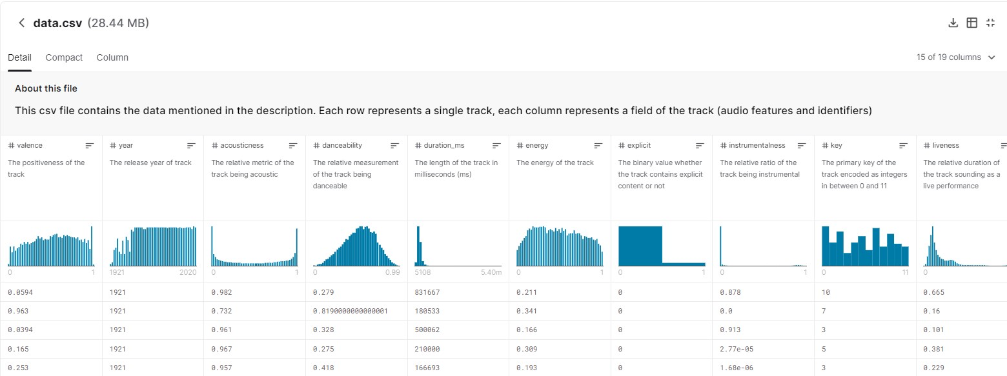
1. 프로젝트 설명
Multinomial Classification을 이용한, 멀티라벨 데이터를 예측
특정 음악의 선호도
Popularity(0~100)
사용한 데이터 셋 : Kaggle의 (Spotify Dataset 1921-2020, 160k+ Tracks)
Column : String 4, Int 6, Float 9 개로 구성됨, 총 19개
Row : 170,086 행의 데이터가 존재
프로젝트 설명 : 음악의 소리세기, 악기유무, 음도, 템포 등을 이용하여, 사람들의 선호도를 예측하고자 하였음

Slide 5
2. 데이터 분석

Slide 6
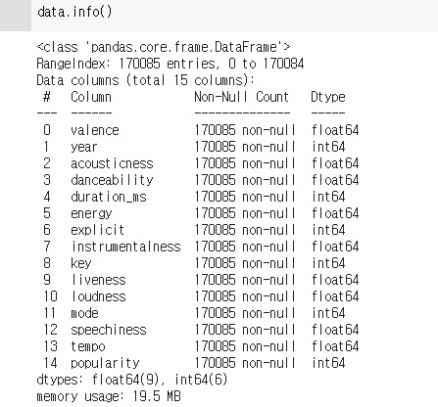
Pandas를 통하여 데이터 셋의 데이터가 어떻게 구성되는지
시각화 함.
2. 데이터 분석
데이터프레임 확인
Datainfo() 메서드
전처리에서 다뤄야 하지만, string데이터는 제외한 나머지 데이터에 대해 출력 함.
데이터 설명 : 모든 데이터에서 null이 존재하지 않는 것을 확인할 수 있음.

Slide 7
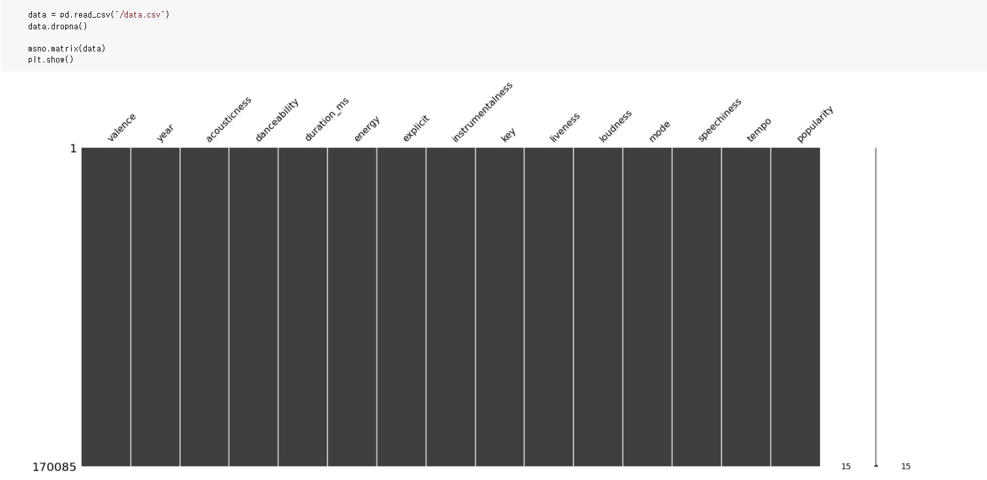
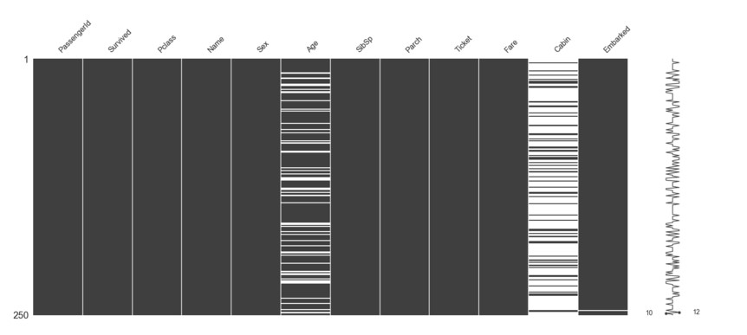
msno를 통하여 NA데이터가 없다는 것을 시각화
2. 데이터 분석
Msno그래프
matrix() 메서드
데이터에 NA의 여부를 알고자 할 때, 사용하는 패키지
컬럼 명과 row의 수, NA데이터에 대한 그래프로 표현 됨
밑의 그림은 사용 방법에 대한 블로그에서 퍼 온 것으로
NA데이터가 있다면 흰색 줄로 표현되어 단번에 알 수가 있음.
데이터 설명 : 현재 데이터셋에는 NA데이터가 존재하지 않는 좋은 데이터라는 것을 알 수 있음

Slide 8
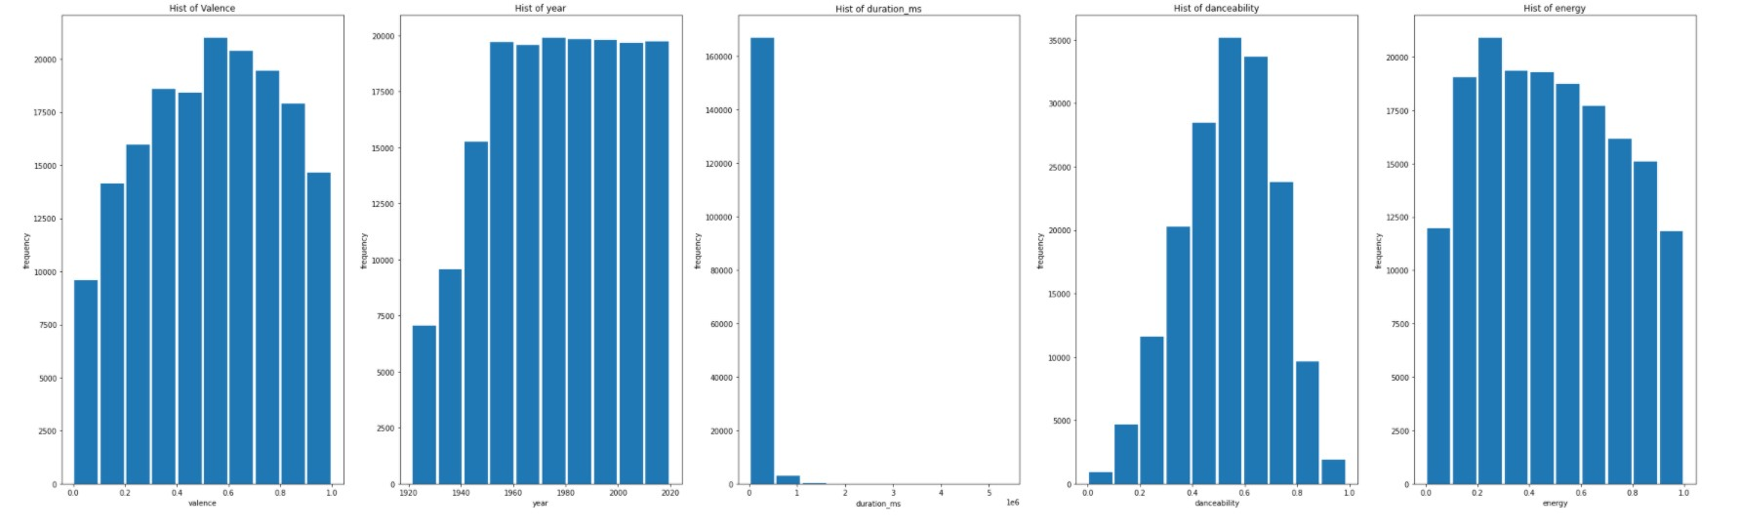
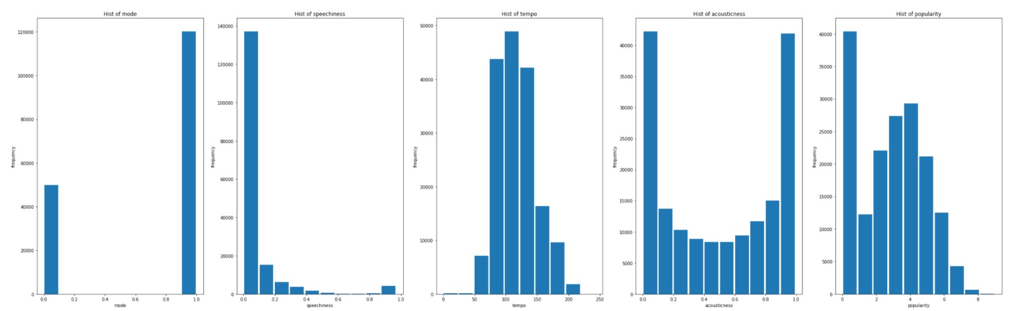
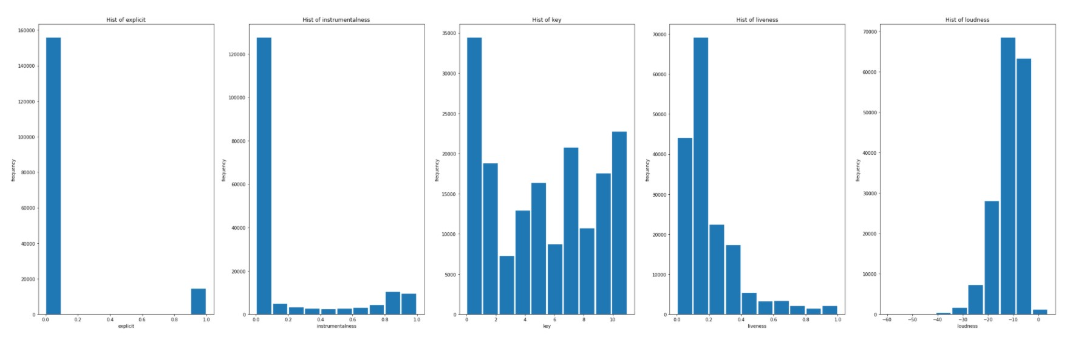
matplot을 통하여 데이터 셋의 데이터가 어떻게 구성되는지
그래프로 시각화 함.
2. 데이터 분석
그래프 확인
Plot(), Subplot() 메서드
데이터 한 컬럼마다 하나의 히스토그램을 만들어서 서브 플롯(5,3)에 구현하여 보여 줌
데이터 설명 : 데이터가 특정구간에 모여, 의미가 있음을 확인할 수 있음

Slide 9
3. 데이터 전처리

Slide 10
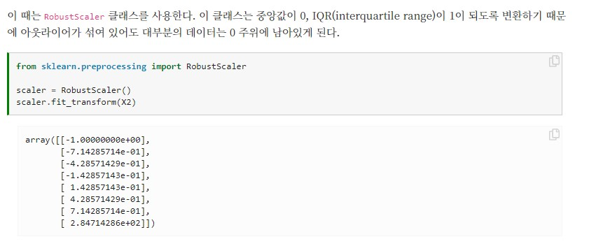
더욱 효과적인 결과를 얻기 위해서, 데이터의 전처리 과정이 필요 함
3. 데이터 전처리
정규화
RobustScaler() 메서드
정규화는 데이터를 평균을 0으로, 표준편차를 1로 맞춰주는 것을 의미하는데, 이는 데이터들이 평균 값에 대하여 모이게 만듦.
정규화를 하는 메소드를 찾던 중 sklearn.preprocessing의 min_max_scaler를 찾았는데, 그 아래에 더 좋아 보이는
RobustScaler를 이용하기로 하였음.
사용한 메소드 설명
평균에서 너무 떨어진 아웃라이어 값이 있을 때, 평균으로 수렴하지 않는 경우를 대비하여 사용

Slide 11
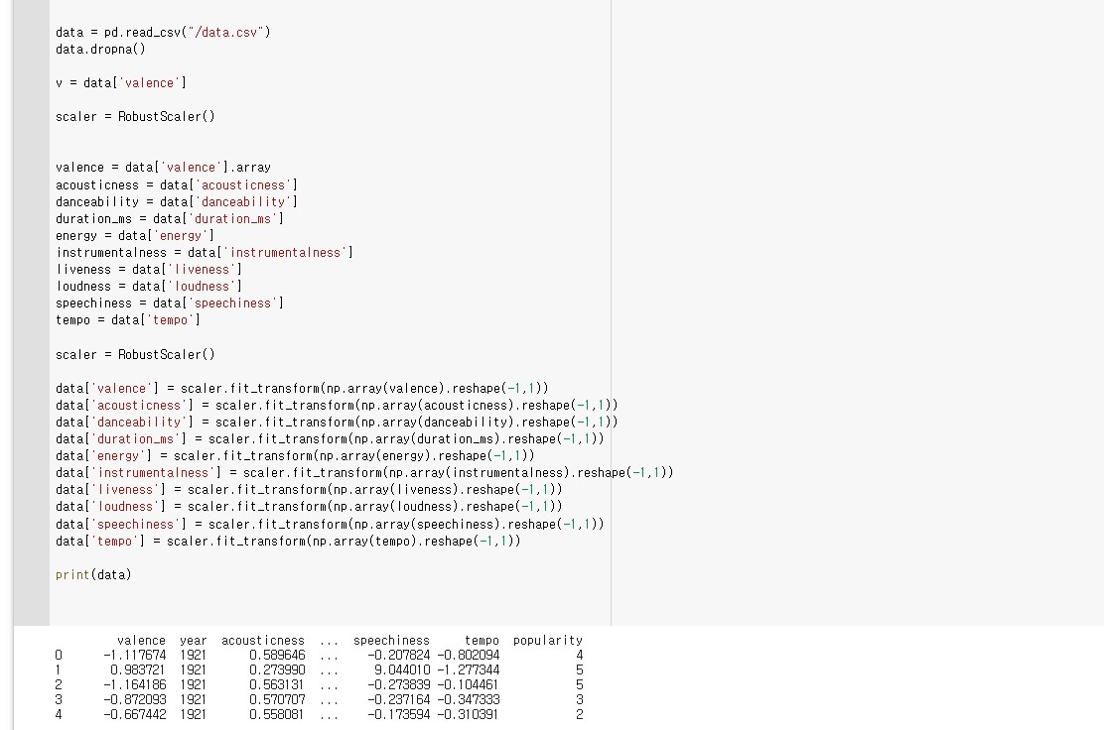
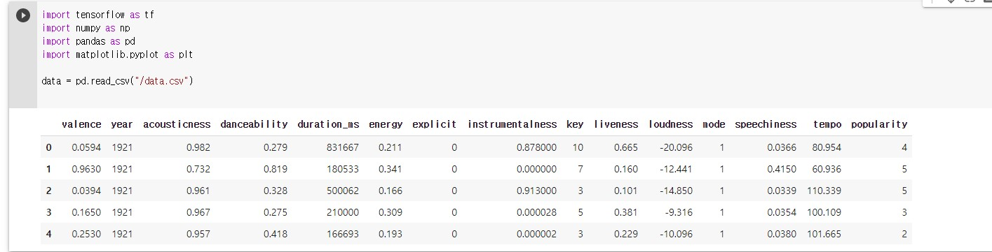
더욱 효과적인 결과를 얻기 위해서, 데이터의 전처리 과정이 필요함
3. 데이터 전처리
정규화
RobustScaler() 메서드
위의 코드가 정규화를 적용한 코드임 (반복코딩을 해서 복잡)
밑의 코드는 RAW데이터 상태임
전처리 후 데이터 설명 : 데이터들이 –X~~ 음수부터 +X~~ 양수까지 존재하며, 평균이 0이 된다는 것을 알 수 있음

Slide 12
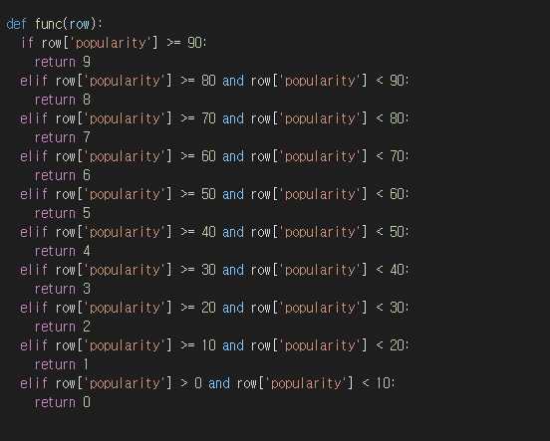

더욱 효과적인 결과를 얻기 위해서, 데이터의 전처리 과정이 필요함
3. 데이터 전처리
라벨링
직접 변환 함
결과값으로 얻어야 하는 Y의 값 ‘popularity’이 현재 0~100이므로, 0~9로 라벨링 시킴
이후에 one_hot 인코딩으로 0~9의 값을 [0,0,0,0,0,0,0,0,0,0]형식으로 만들어 줌
전처리 후 데이터 설명 : Y의 값들이 0~9의 값을 가지며, 이후 one_hot의 형식을 가짐

Slide 13
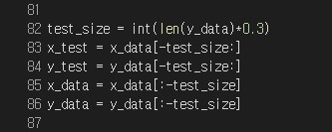
더욱 효과적인 결과를 얻기 위해서, 데이터의 전처리 과정이 필요함
3. 데이터 전처리
Train/Test 분리
전체 데이터 분할
학습데이터만으로 예측하는 것은 의미가 없기에, 데이터를 나누어 Test에서 어떻게 예측하느냐가 Point
전처리 후 데이터 설명 : 전체 데이터의 2/3는 Train으로, 1/3은 Test 데이터로 만드는 작업임

Slide 14
4. 프로젝트 실행 및 결과

Slide 15

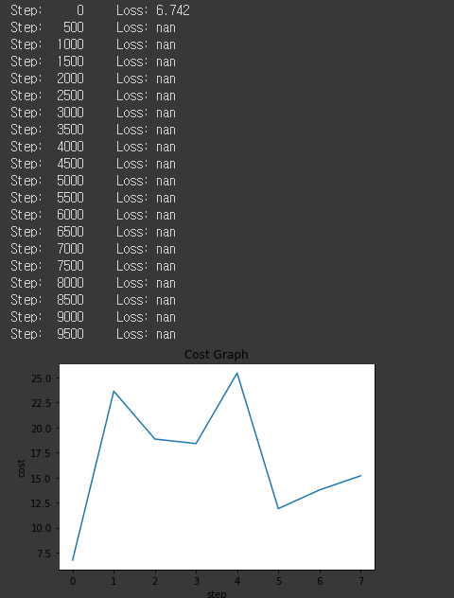
Learning_rate를 조절하며 실행함
4. 프로젝트 실행
Learning_rate 활용
0.1일 때,
Learning_rate가 0.1이면,
그래프상에서 오버 슈팅을 일으키다가.
8번째부터 nan을 출력하는 것을 볼 수 있다.

Slide 16

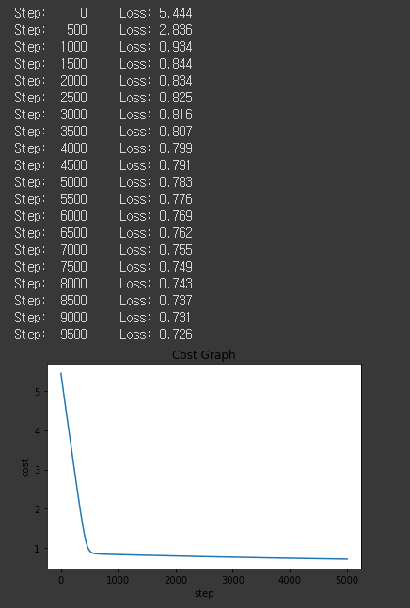
Learning_rate를 조절하며 실행함
4. 프로젝트 실행
Learning_rate 활용
0.01일 때,
Learning_rate를 0.01로 바꿨더니
오버 슈팅을 일으키지 않고,
Cost가 0에 가깝게 줄어드는 것을 확인할 수 있다.
Cost가 0에 가까이 가기는 하지만,
Cost값이 500~1,000사이에서 변화가 없기때문에
다음 learning 값으로는 더 줄인 값을 사용 해봄.

Slide 17
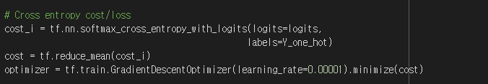
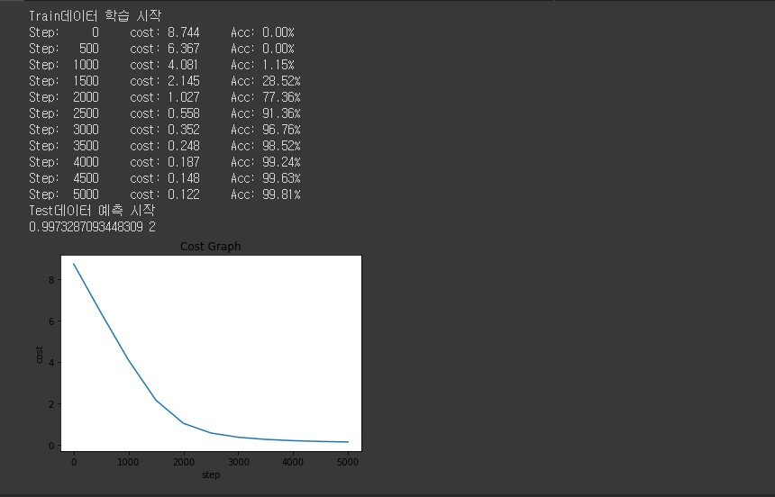
Learning_rate를 조절하며 실행함
4. 프로젝트 실행
Learning_rate 활용
0.00001일 때,
Cost 그래프가 더욱 부드러운 곡선을 나타내며, 더 높은 정확도를 나타냄
추가적으로 앞에서 전처리시에 7:3으로 Train, Test를 나눴음
결과 설명
Train데이터의 예측의 결과 = 99.81%의 정확도
Test데이터의 예측의 결과 = 99.73%의 정확도

Slide 18
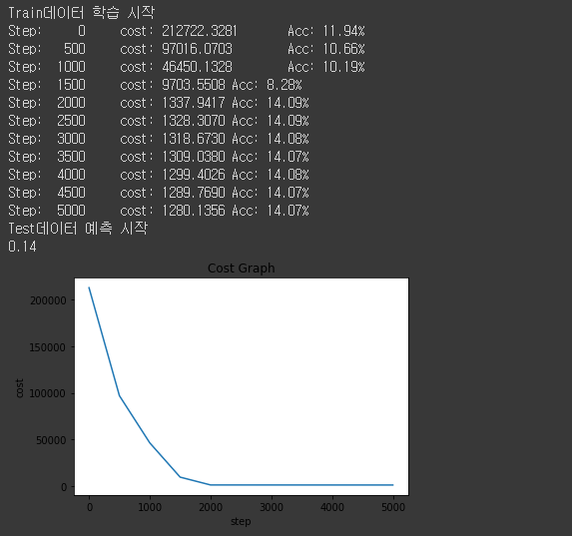
정규화를 다루며 실행함
4. 프로젝트 실행
정규화
정규화를 하지 않았을 때,
정규화를 하지 않았을 때에, 데이터가 크기 때문에 Cost가 매우 큰 값을 가짐
+ Cost가 커서 learning_rate를 늘렸더니, 오버슈팅이 일어났음.
(0.00001)
+ 오버 슈팅이 일어나서 learning_rate를 줄였더니, 로컬 미니멈에 빠짐.
(0.000001)
결과 설명 : learning_rate의 적절한 값을 찾기가 어려웠음
Train데이터의 정확도는 14.07% 로 매우 낮은 정확도
Test 데이터의 정확도는 14% 로 마찬가지로 낮은 정확도

Slide 19
정규화를 다루며 실행함
4. 프로젝트 실행
정규화
정규화를 하였을 때,
정규화를 하게 되면, 값들이 0에 가깝게 바뀌므로, cost의 값이 이전보다 줄어든 것을 확인 할 수 있다.
결과 설명
Cost가 0에 매우 가까워지며, 정확도 99.81%를 구함
Test의 경우에 99.73%의 정확도를 구함

Slide 20
5. 프로젝트 결론

Slide 21
5. 프로젝트 결론
결론
1. 데이터를 사용하기 전에 데이터가 어떻게 생겼는지 보고 판단해야 한다.
2. 전처리에서 정규화를 하였는지가 꽤 많은 차이를 만든다.
3. learning_rate에 대해서는 많은 시도를 해봐야 적절한 값을 찾아 낼 수 있었다.
4. 음악의 세기, 음계, 악기, 데시벨 등을 이용하여 사람들의 선호도에 대하여 예측을 할 수
있음을 알 수 있었다.

Slide 22

Thank you
여기까지 읽어주셔서 감사합니다.

